Slide 1
Карнавал животных
«Зоологическая фантазия»
по пьесам К. Сен-Сансао
Notes:
Карнавал-это праздник, на котором все обязательно должны как-то изменить свой облик. Главное, чтобы при этом тебя не узнали.

Slide 2
Notes:
Главное, чтобы при этом тебя не узнали.

Slide 3
Notes:
Интродукция

Slide 4
Камиль Сен-Санс
Notes:
Наш карнавал необычный. Это карнавал не людей, а животных: зверей, птиц, рыб. И он- музыкальный.

Slide 5
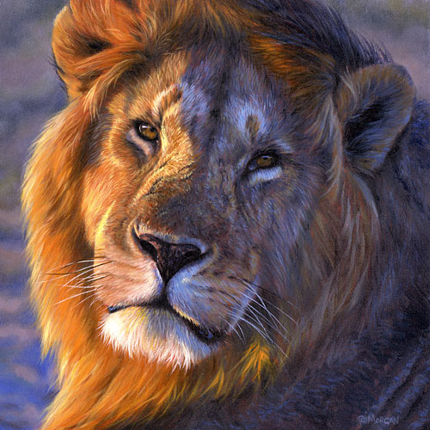
Notes:
Устрашающе красив, он свиреп и желтогрив.
Даже хвост совсем не прост-С кисточкою длинный хвост
Лапы сильны и могучи. Рык несётся выше тучи.
Ведь не зря он царь зверей-
В жаркой Африке своей.

Slide 6
Notes:
Праздничный марш льва

Slide 7
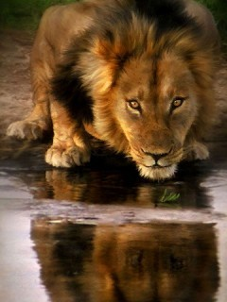
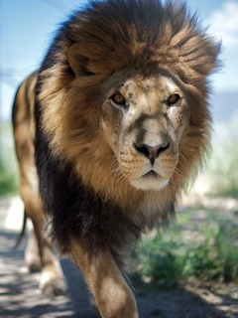

Slide 8
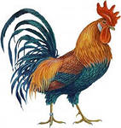
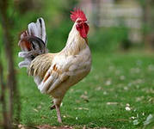

Slide 10
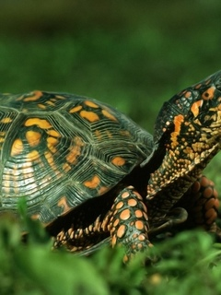

Slide 13
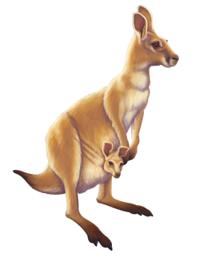

Slide 15
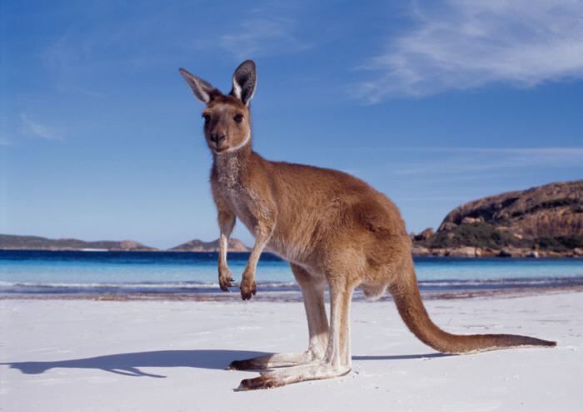

Slide 16
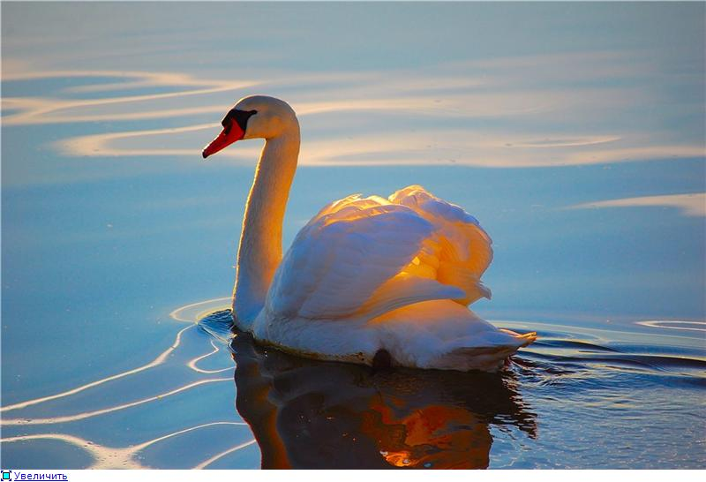

Slide 18
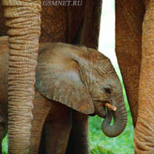

Slide 19
Notes:
Слон

Slide 20
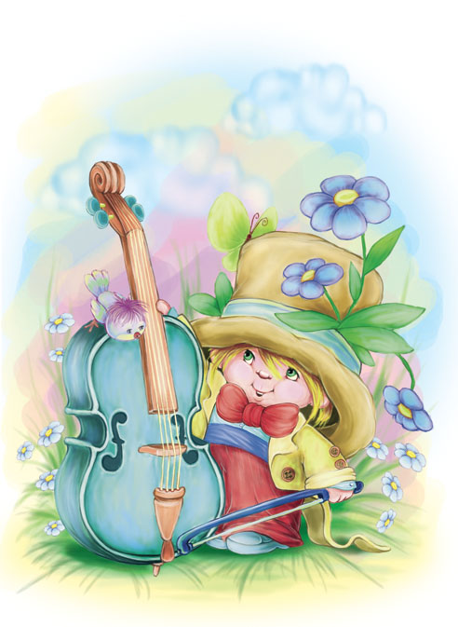

Slide 21
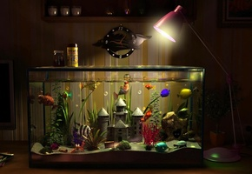

Slide 23
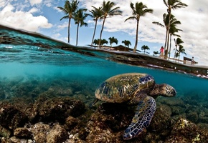
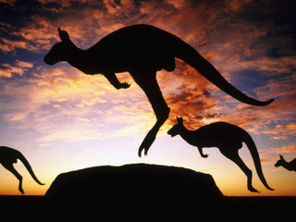

Slide 25
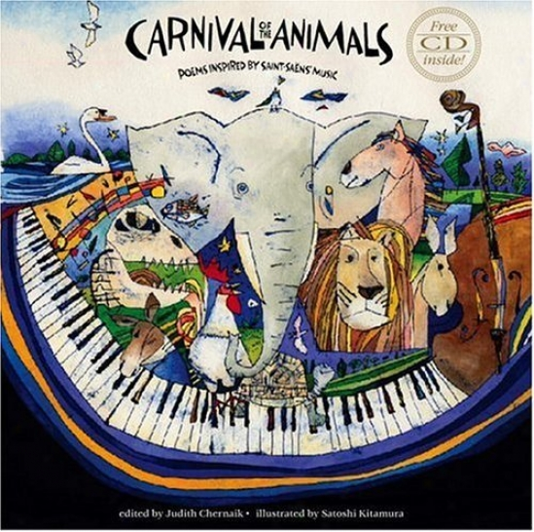

Slide 26
